Slide 1


ỨNG DỤNG NGHE NHẠC TRỰC TUYẾN
TIỂU LUẬN CHUYÊN NGÀNH
GVHD: ThS. Trần Công Tú

Slide 2
SINH VIÊN THỰC HIỆN
Nguyễn Phương Nam 19110402

Slide 3





Công nghệ sử dụng
MVVM design pattern
Kotlin
Room DB
Firebase DB
Draw.io

Slide 4



Công cụ hỗ trợ
Android Studio
Git
GitHub

Slide 5
Mục tiêu
Xây dựng một ứng dụng nghe nhạc trực tuyến trên hệ điều hành Android giúp người yêu nhạc thoả mãn nhu cầu thưởng thức của mình một cách dễ dàng và trọn vẹn nhất, đồng thời có đủ các chức năng cần thiết của một ứng dụng nghe nhạc trực tuyến thông dụng.

Slide 6



Giới thiệu chung
Nghe nhạc
Tìm kiếm
Admin
Tận hưởng âm nhạc trực tuyến và ngoại tuyến
Tìm kiếm theo bài hát, nghệ sĩ, album,...
Quản lý nội dung: bài hát, nghệ sĩ, tài khoản,...

Slide 7
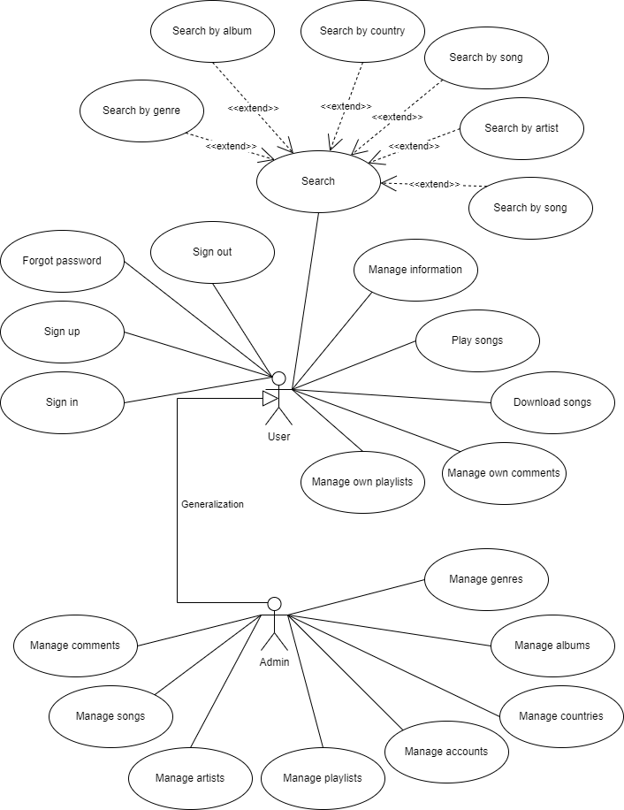
Sơ đồ chức năng

Slide 8
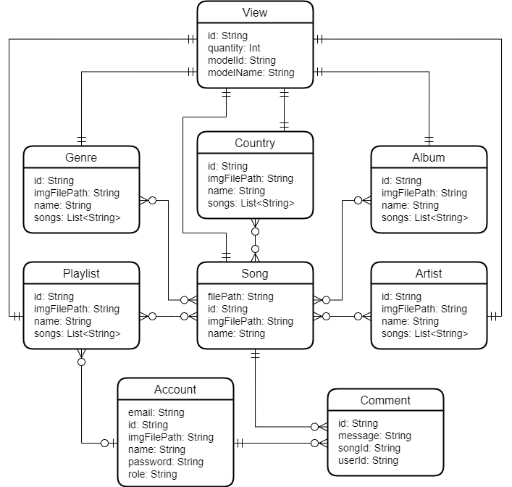
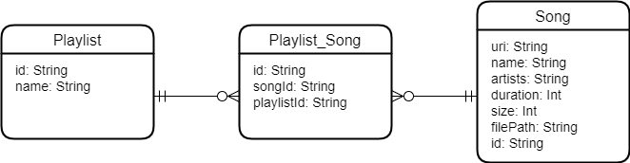
Cơ sở dữ liệu

Slide 9
Kết quả đạt được
Tạo ra được một ứng dụng nghe nhạc trực tuyến với các chức năng cơ bản.
Có thêm kiến thức về việc áp dụng các công nghệ đã sử dụng và triển khai các công nghệ mới vào ứng dụng.
Biết cách xây dựng một ứng dụng nghe nhạc trực tuyến và hiểu được cách thức vận hành của một ứng dụng di động.
Hiểu hơn về cách thức phối hợp giữa các nền tảng, công nghệ lập trình.

Slide 10
Hướng phát triển
Cải thiện tốc độ phản hồi của ứng dụng trên mọi thao tác của người dùng.
Cải thiện giao diện ứng dụng trở nên đơn giản và đẹp, trực quan, dễ sử dụng hơn.
Xây dựng thêm phiên bản miễn phí và trả phí cho ứng dụng
Thêm các tính năng nâng cao như tích hợp AI và Machine Learning vào ứng dụng.

Slide 11

Hết

